Slide 1
第3部分 内存管理

Slide 2
绑定示例
编译时绑定 1.编译后 (目标文件中) 2.加载到内存后
… … …
Integer count 1156:(存放count的值) 1156 (存放count的值)
… …
Count=3 move 1156 3 move 1156 3
…
加载时绑定 …
… …
Integer count 156:(存放count的值) 1156 (存放count的值)
… …
Count=3 move 156 3 move 1156 3
…
运行时绑定 …
… …
Integer count 156:(存放count的值) 1156 (存放count的值)
… …
Count=3 move 156 3 move 156 3 -〉1000+156=1156
（执行该指令时转换）
…
名空间
地址空间
存储空间
变量名

Slide 3
形成逻辑地址的阶段是： 编译
形成物理地址的阶段是： 执行（动态地址重定位），装载（静态地址重定位）
静态地址重定位与动态地址重定位

Slide 4
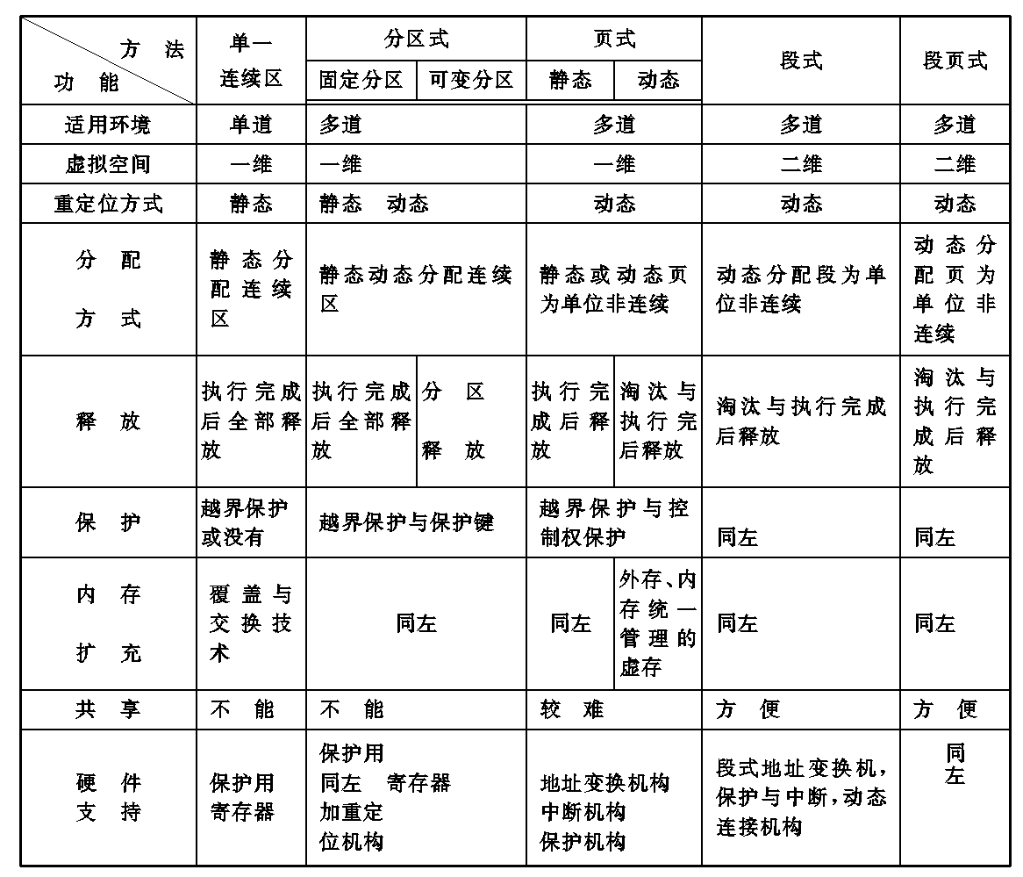
各种存储方法比较

Slide 5
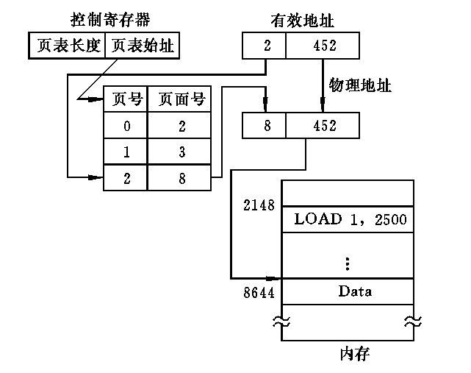
设每个页面长度为1K
地址变换:
虚拟地址
…
100
LOAD 1,2500
1024
…
2148
2048
?
452
2500
Data
8644
?
…
3072
外存

Slide 6
分页实例
这里面涉及到一个逻辑地址空间与物理地址空间编址的问题
假设逻辑地址与物理地址的长度都是8
逻辑地址 0x06
问题：
如何利用分页硬件将0x06这个逻辑地址转换到物理地址（完成逻辑地址的动态重定位）
4字节的页面

Slide 7
分页实例
这里面涉及到一个逻辑地址空间与物理地址空间编址的问题
假设逻辑地址与物理地址的长度都是8
逻辑地址 0x06
Step1:确定地址中页号部分与页内偏移部分的划分
page number
page offset
p
d
4字节的页面
m - n
n
其中m=8, n=2
=> p=0x01, d=0x2

Slide 8
分页实例
这里面涉及到一个逻辑地址空间与物理地址空间编址的问题
假设逻辑地址与物理地址的长度都是8
逻辑地址 0x06
Step2:利用p=0x01作为索引查页表
虚页1->物理页3
物理页开始地址0x0C
偏移0x02
物理地址=?
4字节的页面
0x0E

Slide 9
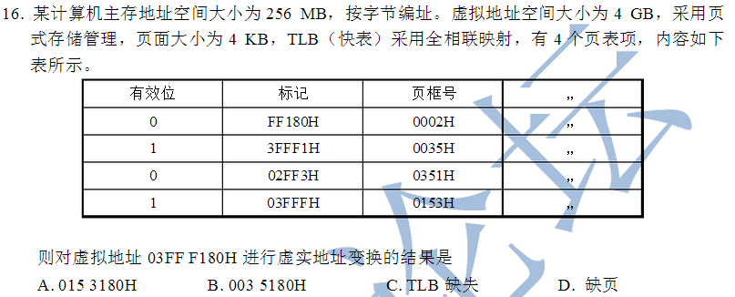
A

Slide 10
Two-Level Paging Example
A logical address (on 32-bit machine with 4K page size) is divided into:
a page number consisting of 20 bits 页号
a page offset consisting of 12 bits 页偏移
Since the page table is paged, the page number is further divided into:
a 10-bit page number 页号
a 10-bit page offset 页偏移
Thus, a logical address is as follows: where p_{i} is an index into the outer page table, and p₂ is the displacement within the page of the outer page table
P1是用来访问外部页表的索引，p2是外部页表的页偏移
page number
page offset
p_{i}
p₂
d
10
10
12

Slide 11
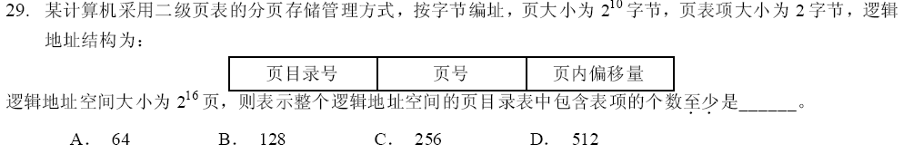
B

Slide 12
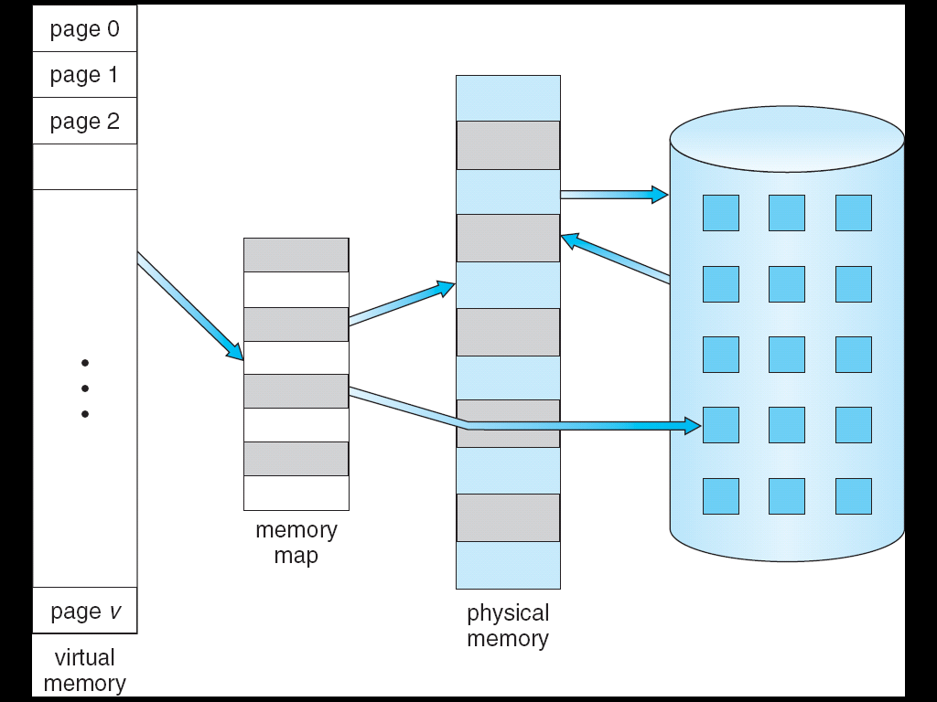
Virtual Memory That is Larger Than Physical Memory
⇒
虚拟存储器的大小
支持技术：动态地址重定位

Slide 13
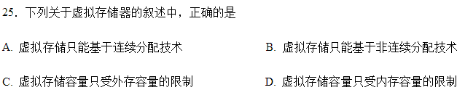
B

Slide 14
Page Fault 页错误
If there is a reference to a page, first reference to that page will trap to operating system:当访问无效页时，会陷入OS
page fault
Operating system looks at another table to decide:检查进程内部页表
Invalid reference ⇒ abort 非法访问-〉终止
Just not in memory 不在内存中
Get empty frame 找到一个空闲帧
Swap page into frame 换入页到该帧中
Reset tables 修改表
Set validation bit = v
Restart the instruction that caused the page fault重新开始因陷阱而中断的指令

Slide 15
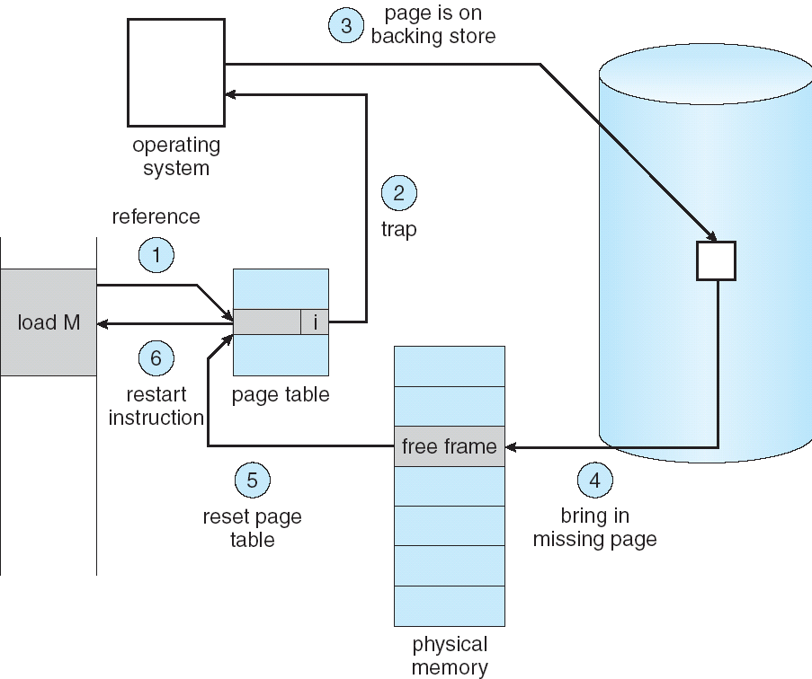
Steps in Handling a Page Fault

Slide 16
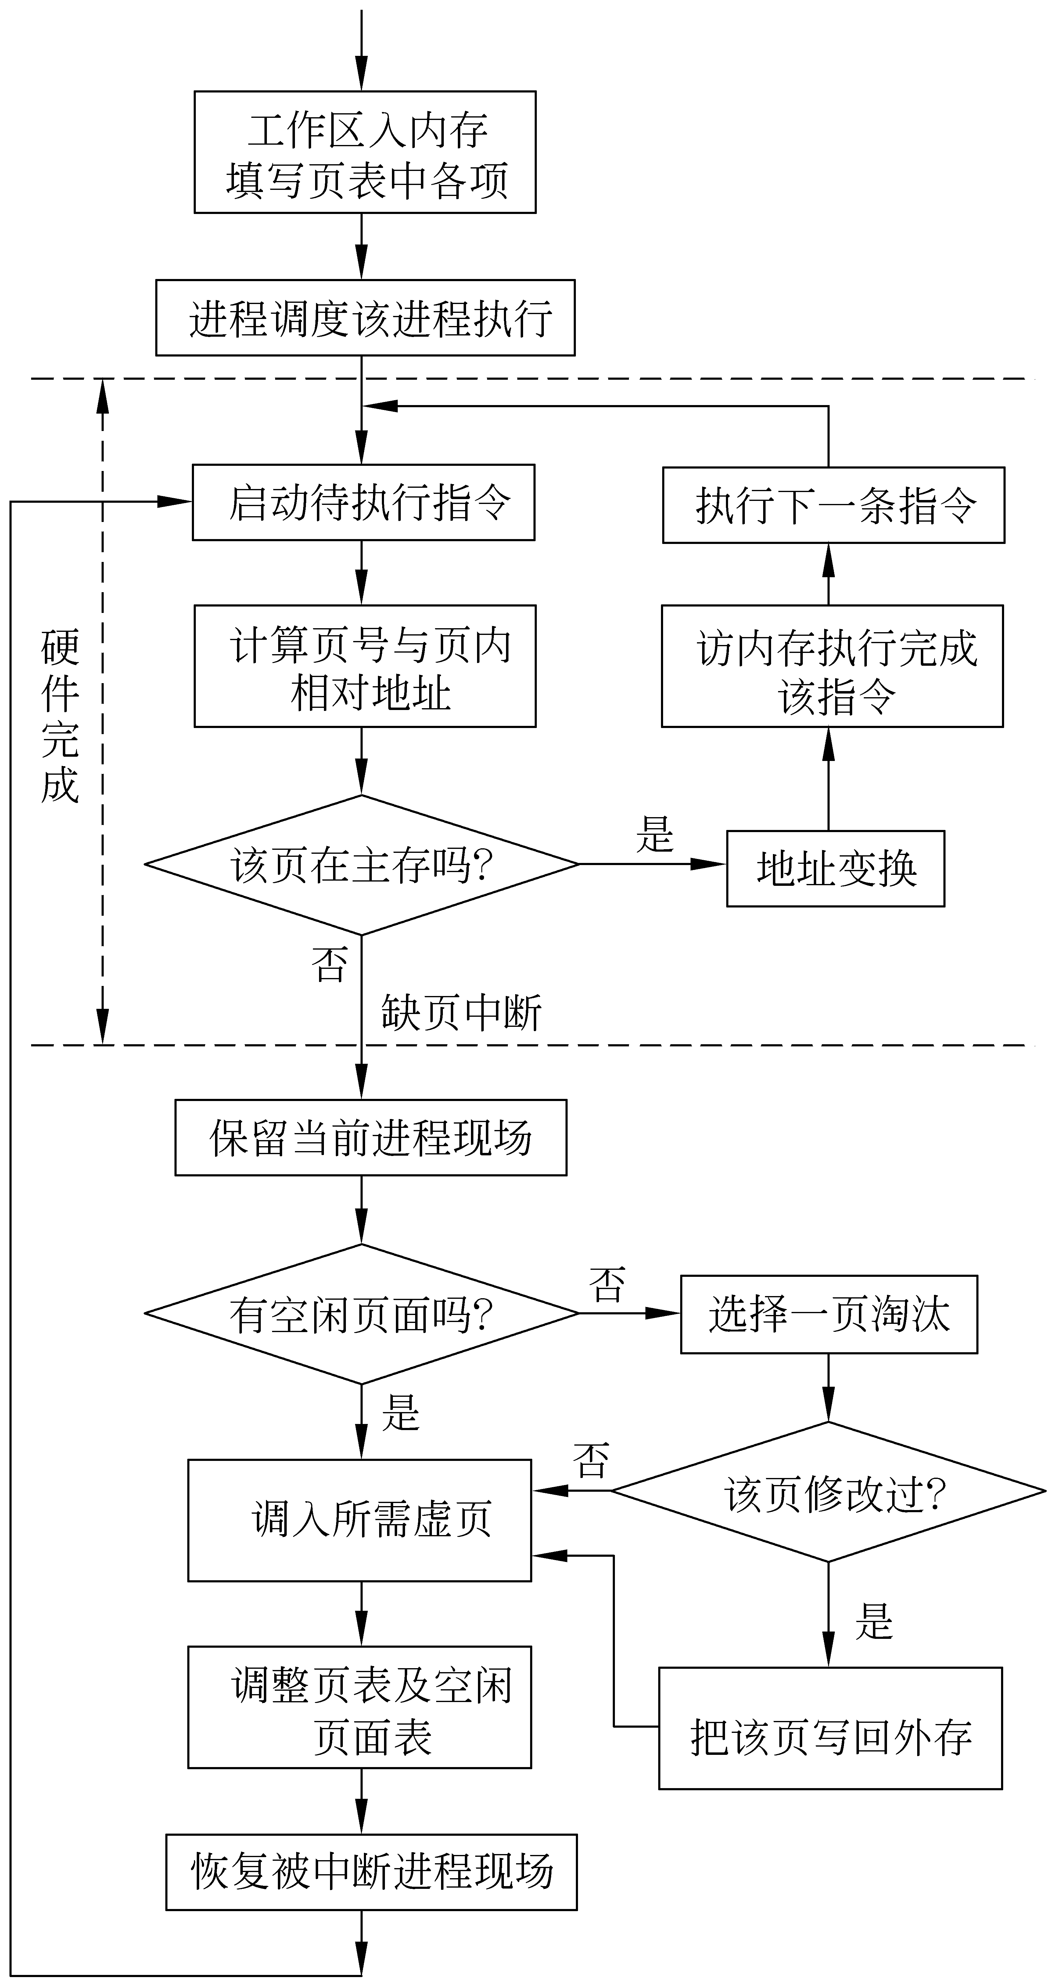
动态页式管理流程图

Slide 17


B
D

Slide 18
Performance of Demand Paging
Page Fault Rate 0 ≤ p ≤ 1.0 页错误率
if p = 0 no page faults
if p = 1, every reference is a fault
Effective Access Time (EAT) 有效访问时间
EAT = (1 – p) x memory access
+ p (page fault overhead
+ swap page out
+ swap page in
+ restart overhead
)

Slide 19
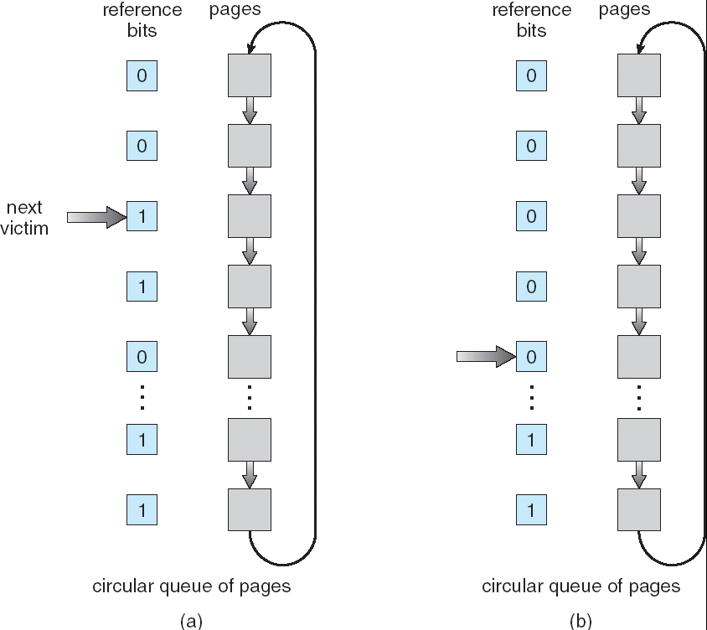
Second-Chance (clock) Page-Replacement Algorithm

Slide 20
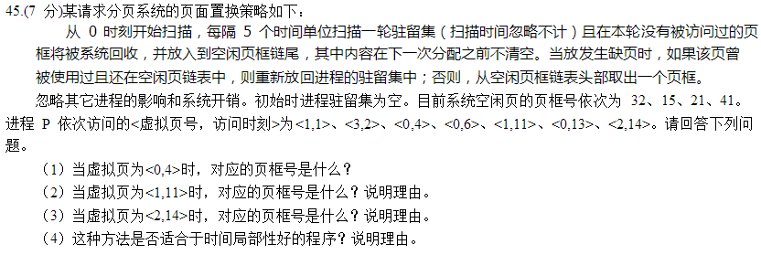

Slide 21
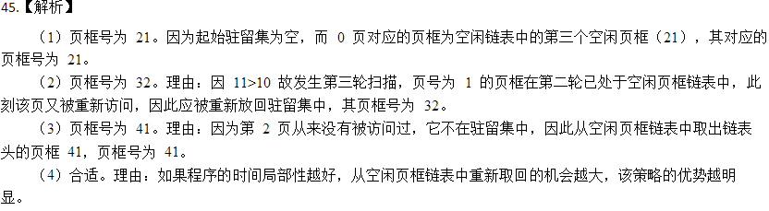

Slide 22
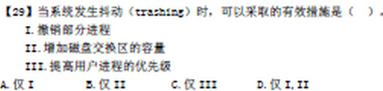
A

Slide 23
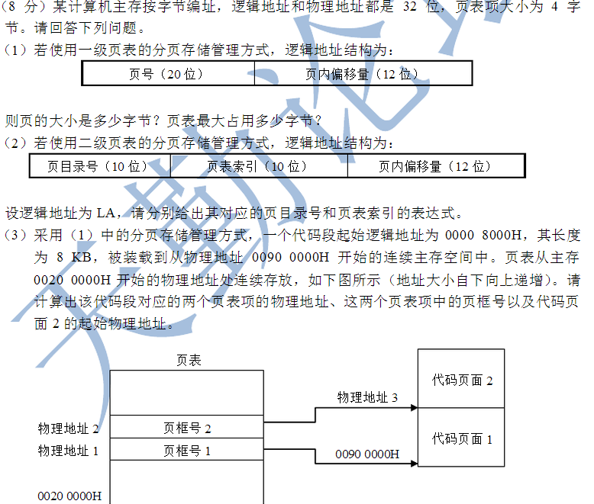

Slide 24
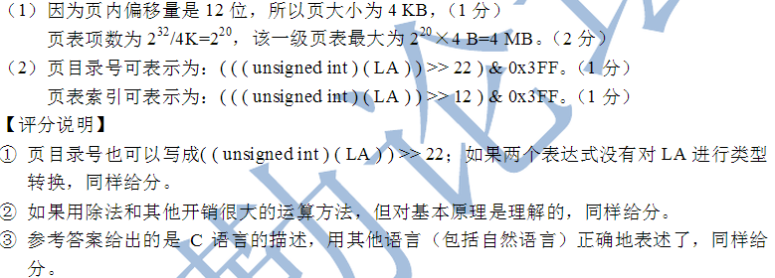

Slide 25
